Slide 1


Створення умов
для забезпечення успішності адаптаційного періоду учнів 1-х класів
Підготувала:
заступник директора з НВР
Зайцева З.В.

Slide 2

Бути готовим до школи - не означає вміти читати, писати і рахувати.
Бути готовим до школи - означає бути готовим всьому цьому навчитися.
Венгер Л. А.

Slide 3
Адаптація – це пристосування дитини до умов і вимог школи, які для неї є новими порівняно з умовами дитячого навчального закладу і сім'ї в дошкільному дитинстві.

Slide 4

Шкільна адаптація
Процес активного пристосування дитини до нової системи соціальних умов, нових відносин, вимог, видів діяльності, режиму життєдіяльності.
Від благополучного протікання цього періоду залежить все подальше шкільне життя дити-ни: її мотивація до навчання, її здоров'я, її комфорт, її ставлення до інших .
О. Савченко

Slide 5

Створення у дитини уявлення про школу як місце, де вона буде прийнята і сприйнята такою, якою вона є з усіма своїми почуттями, думками, знаннями, проблемами, великими і малими подіями в особистому житті.
Мета адаптаційного періоду в 1 класі

Slide 6

- до нового кола спілкування;
- до нового укладу життя;
- до збільшення фізичного та емоційного навантаження.
До чого адаптується
першокласник?

Slide 7
Вікові особливості першокласників
У цей час відбувається зміна провідного виду діяльності: місце гри поступово займає навчання.
Кістково-сполучний апарат дитини відзначається гнучкістю, у кістках ще багато хрящової тканини. На це треба зважати, щоб запобігти можливому викривленню хребта.
У першокласників повільно розвиваються дрібні м’язи кисті, через що вони відчувають значні труднощі в оволодінні графічними навичками.
Поряд з мимовільним запам’ятовуванням розвивається довільна пам'ять, найпростішим способом розвитку якої є переказ.
Збільшується словниковий запас, зростає кількість слів у реченнях. Тому важливо привчати дітей висловлюватись чітко, говорити у відповідному темпі, контролювати своє мовлення.

Slide 8
Вікові особливості першокласників
Мислення першокласників конкретно-образне, але під впливом навчання у його структурі зростає роль абстрактних компонентів. Це виявляється в здатності аналізувати і узагальнювати, розв’язувати задачі, висловлювати власні судження, міркування.
Увага першокласників мимовільна, нестійка. Діти активно реагують на нове, яскраве, незвичне, часто відволікаються від роботи.
Процеси гальмування починають переважати над процесами збудження, що створює важливі передумови для формування певних вольових якостей: здатності проявити зусилля з метою подолання труднощів, утриматися від небажаних вчинків, контролювати і оцінювати себе.
Діти цього віку характеризуються підвищеною емоційною вразливістю, тому важливо у процесі спілкування враховувати внутрішній стан дитини, розумно застосовувати заохочення і покарання, вміло володіти словом.

Slide 9

Звикання до школи - тривалий індивідуальний процес. Згідно зі статистикою, тільки 50% дітей адаптується до нових умов і вимог протягом півроку. Другий половині потрібно більше часу. Від чого залежить тривалість адаптації? Перш за все, від того, чи була дитина психологічно готова до школи, а також від її стану здоров´я та рівня розвитку.

Slide 10
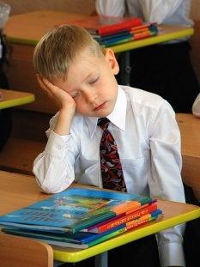
Форми шкільної адаптації
Психологічна адаптація
Біологічна адаптація
Соціальна адаптація

Slide 11

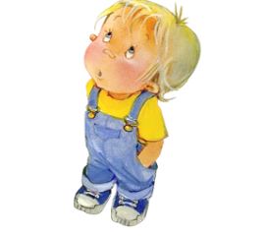
Психологічна адаптація
це входження до нової системи вимог, пов'язаних з виконанням освітньої діяльності.
Біологічна адаптація
це пристосування до нового режиму навчання й життя.
Соціальна адаптація
це процес входження до учнівського колективу.

Slide 12

Ознаки адаптації
Діти перебувають у спокійному, врівноваженому стані.
На уроках стримані та уважні.
На перервах жваві та рухливі.
Добре розуміють і з готовністю виконують вимоги вчителя, не очікуючи заохочення.
Негативна оцінка сприймається адекватно.
Навчальна діяльність, спілкування мають ініціативний характер.
Активні на уроках, самі відповідають і ставлять запитання.
Заводять знайомства з учнями інших класів;
Успішно засвоюють навчальний матеріал.

Slide 13
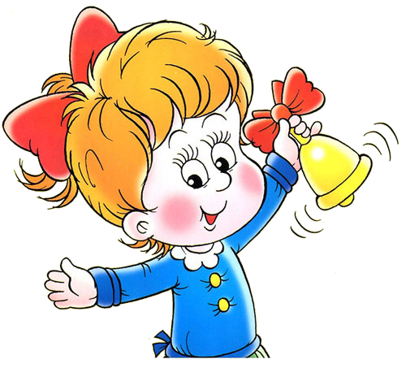
Рівні адаптаційного періоду
Високий
Середній
Низький

Slide 14
Високий рівень адаптації
Першокласник позитивно ставиться до школи: правила і вимоги сприймає адекватно; навчальний матеріал засвоює легко; глибоко оволодіває програмовим матеріалом,чемний, уважно вислуховує вказівки, пояснення вчителя; доручення виконує охоче, без зовнішнього контролю; виявляє високу зацікавленість до самостійної навчальної роботи, готується до всіх уроків; має у класі позитивний статус.

Slide 15
Середній рівень адаптації
Першокласник позитивно ставиться до школи: відвідування уроків не викликає в нього негативних переживань, розуміє навчальний матеріал, коли вчитель пояснює його досить детально і наочно; засвоює основний зміст програми з усіх предметів, уважний під час виконання завдань, доручень, вказівок учителя, разом з тим потребує контролю з боку дорослого; зосередженим буває, коли робить щось цікаве для себе; майже завжди готується до уроків ; доручення виконує сумлінно; дружить з багатьма однокласниками.

Slide 16
Низький рівень адаптації
Першокласник негативно або байдуже ставиться до школи: часто скаржиться на здоров'я, погане самопочуття, в нього переважає пригнічений настрій; спостерігаються порушення дисципліни; матеріал засвоює фрагментарно; самостійна робота з підручником викликає труднощі, під час виконання самостійних завдань не виявляє до них інтересу; до уроків готується нерегулярно, потребує постійного контролю, систематичних нагадувань і спонукань з боку вчителя; може зберігати працездатність і увагу за наявності тривалих пауз для відпочинку; для розуміння нового матеріалу потребує значної допомоги вчителя ; доручення виконує під контролем і без особливого бажання; пасивний, близьких друзів не має, знає імена й прізвища лише частини однокласників.

Slide 17

Рівень адаптації учнів 1-х класів
Рівень | 1-А | 1-Б
Високий | 7 | 11
Середній | 16 | 15
Низький | 2 Ряполов Юрій Духов Іван | 1 Кісільов Максим

Slide 18

Відвідування гуртків учнями 1-х класів
№ з/п | Назва гуртка | Відвідують
 |  | 1-А | 1-Б
1. | Спортивні секції | 3 | 5
2. | Образотворче мистецтво | 12 | 8
3. | Карате | 5 | 3
4. | Програмування | 1
5. | Танцювальний |  | 6
6. | Позашкільні заклади: Художня гімнастика | 4 | 1
 | Разом | 25/100% | 23/93 %

Slide 19

Дезадаптація
це утворення неадекватних механізмів пристосування дитини до школи у формі порушення в навчанні й поведінці, конфліктних стосунків, психосоматичних захворювань і реакцій, підвищеного рівня тривожності, викривлень у розвит-ку особистості.

Slide 20
Ознаки дезадаптації
Труднощі у навчанні аж до стійкої неуспішності;
Порушення у відносинах з однокласниками, батьками, вчителями;
Небажання ходити до школи;
Соматичні прояви: головний біль, порушення сну, біль у животі, порушення апетиту, пригнічений настрій, підвищена стомлюваність;
Емоційні порушення;
Зниження товариськості, емоційної стійкості, самоконтролю, соціальної сміливості та підвищені показники емоційної збудливості, тривожності, браку уваги на уроці, нездатності до тривалого зосередження, замикання у собі.

Slide 21
Причини дезадаптації
1. Особливості методів виховання в родині
Завищені очікування щодо навчальної успішності дитини, будь-яка невдача сприймається неадекватно.
Розмови про недоліки школи чи вчителя замість акцентування на приємних моментах.
Часті конфлікти з приводу навчання дитини, після чого все, що пов’язане з школою, втрачає привабливість.
Виховання дитини за типом „кумир родини”: бурхливі емоції з мінімального приводу, які виснажують дорослих і передаються дітям.
Байдуже ставлення батьків до навчання.

Slide 22
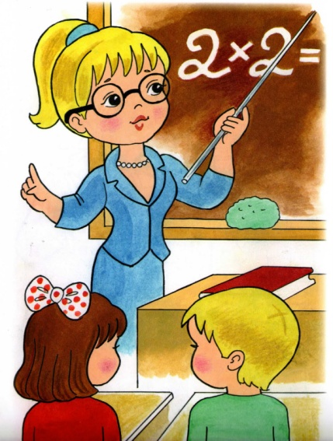
Причини дезадаптації
2. Порушення в системі відносин у школі
Вплив на дитину самого процесу навчання.
Некоректне ставлення вчителя до учня.
Порушення відносин з однокласниками.
Об’єктивна критика недоліків учня
з боку вчителя в присутності інших.

Slide 23

Причини дезадаптації
3. Індивідуальні особливості психічного розвитку дитини
несформованість мотивації учня;
невисокий інтелектуальний потенціал;
затримка психічного розвитку;
гіперактивність ;
труднощі у регуляції поведінки, уваги, навчальної діяльності;
завищена самооцінка й рівень домагань дитини чи батьків;
підвищена чутливість нервової системи;
підвищений рівень тривожності;
агресивність, замкненість;
хронічні захворювання, ослаблення
організму ;
відсутність підготовки до школи.

Slide 24

Для того, щоб краще адаптувалася дитина до школи потрібно
• створення сприятливої психологічної атмосфери для дитини
з боку всіх членів родини;
• формування інтересу до школи, прожитого шкільного дня;
• обов'язкове знайомство з учнями інших класів і можливість
їх спілкування після школи;
• неприпустимість фізичних заходів впливу, залякування,
критики на адресу дитини, особливо у присутності інших
людей (бабусь, дідусів, однолітків тощо);
• урахування темпераменту дитини в період адаптації до
шкільного навчання;
• надання дитині самостійності в навчальній роботі;
• заохочення дитини. Моральне стимулювання
досягнень дитини. Розвиток самоконтролю та
самооцінки, самодостатності дитини.

Slide 25
Краще пристосувати дитину до життя у школі
допоможуть правила
• He віднімай чужого, але і своє не віддавай.
• Попросять - дай, намагаються відняти - намагайся захиститись.
• Не бийся без причини.
• Кличуть грати - йди, не кличуть - спитай дозволу грати разом, це
не соромно.
• Грай чесно, не підводь своїх товаришів.
• Не дражни нікого, не випрошуй нічого. Два рази нікого ні про що не проси.
• Через оцінки не плач, з учителем не сперечайся і не ображайся.
Намагайся все робити вчасно і думай про добрі результати, вони
обов'язково в тебе будуть.
• Не ябедничай і не наговорюй ні на кого.
• Частіше кажи: давай дружити, давай грати, давай разом підемо додому.
• Пам'ятай: ти не кращий за всіх, ти не гірший за всіх. Ти - неповторний для самого себе, батьків, учителів, друзів!
Правила Симона Соловейчика

Slide 26
Як можуть допомогти батьки?
1. Пояснити дитині, що означає «бути школярем» та для чого це потрібно. Розповідати про школу, про існуючі в ній правила, щоб дитина була обізнана і, відповідно, відчувала себе впевнено, не боялася і не сумнівалася у своїх здібностях.
2. Продумати режим дня і суворо його дотримуватися.
3. Навчити першокласника задавати вчителю питання (не боятися і т.д.).
4. Розвивати навички емоційного контролю, вміння підкорятися правилам.
5. Пояснити, що означає «акуратно», «старанно», формувати самооцінку.
6. Підтримувати бажання вчитися.
7. Вислуховувати уважно дитину, радити, як діяти в тій чи іншій ситуації.
8. Активно взаємодіяти з учителем і шкільним психологом.

Slide 27
Допомога першокласнику в період адаптації до школи
Порадник для батьків
Найголовніше, що ви можете подарувати своїй
дитині, - це вашу увагу.
Ваше позитивне ставлення до школи і вчителів
спростить дитині період адаптації.
Ваше спокійне ставлення до шкільних турбот і
шкільного життя дуже допоможе дитині.
Допоможіть дитині встановити стосунки з
однолітками і почуватися впевнено.
Допоможіть дитині звикнути до нового режиму життя.
Мудре ставлення батьків до шкільних успіхів
виключить третину можливих неприємностей
дитини.

Slide 28
Як зрозуміти, що дитина успішно адаптувалася?
1. Процес навчання викликає у першокласника позитивні
емоції, він упевнений в собі і не відчуває страх.
2. Новоспечений учень справляється зі шкільною програмою.
3. Дитина проявляє самостійність при виконанні домашніх
завдань і звертається за допомогою до мами або тата
тільки після того, як самостійно спробувала його виконати.
4. Першокласник задоволений своїми стосунками з
однокласниками і вчителем.

Slide 29
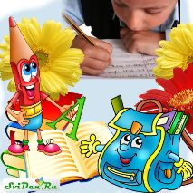
Давайте постараємося
щоб найперші кроки, зроблені кожним малюком у шкільному світі, були для самої дитини і членів його сім'ї радісними і впевненими.

Slide 30
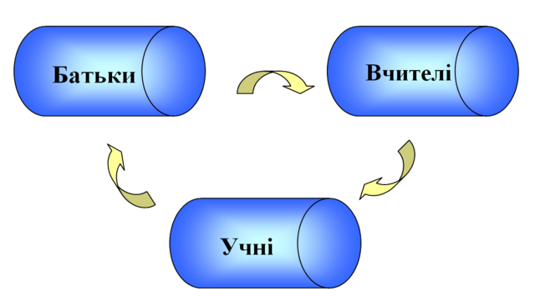
Тільки спільно,
всі разом,
ми подолаємо всі труднощі!

